Slide 1

11-СЫНЫП · ГЕОМЕТРИЯЛЫҚ ОПТИКА
Оптикалық аспаптар
Notes:
Ұйымдастыру. Құндылық: Бірлік және ынтымақ. «Бірлік бар жерде – тірлік бар» (халық мақалы).

Slide 2
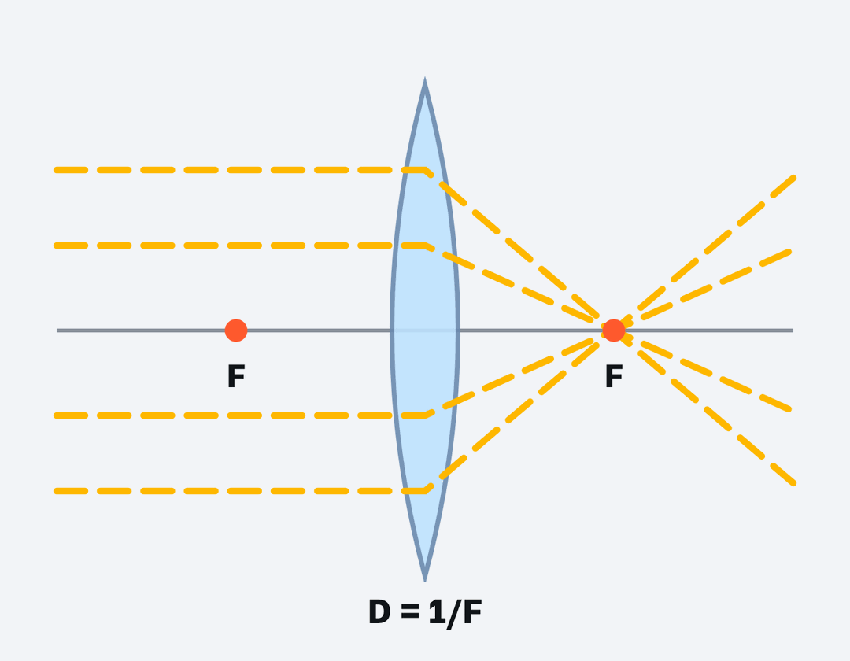
Бір ғана шыны линза кітапты үлкейтіп те, бұлдыр кескінді экранға түсіріп те береді. Неге?
?
Notes:
Ой қозғау: оқушылардың болжамын тыңдап, тақтаға жазыңыз. Өткен тақырыпты еске түсіру — «Ыстық орындық»: Бір оқушы тақта алдындағы орындыққа отырады, сынып «Жарықтың сыну құбылысы. Линзалар. Жұқа линза формуласы» тақырыбы бойынша 4–5 сұрақ қояды.

Slide 3
Бүгін үйренеміз
1
2
3
Лупа, микроскоп, телескоп және фотоаппараттың құрылысын сипаттайды
Оптикалық аспаптағы кескінді жұқа линза формуласымен анықтайды
Лупа мен микроскоптың үлкейтуін есептейді
3
Notes:
Оқу мақсаты: 11.6.2.1 - шынының сыну көрсеткішін эксперименттік жолмен анықтау;; 11.6.2.4 - телескоп, микроскоп және лупадағы сәуленің жолын салу және түсіндіру

Slide 4
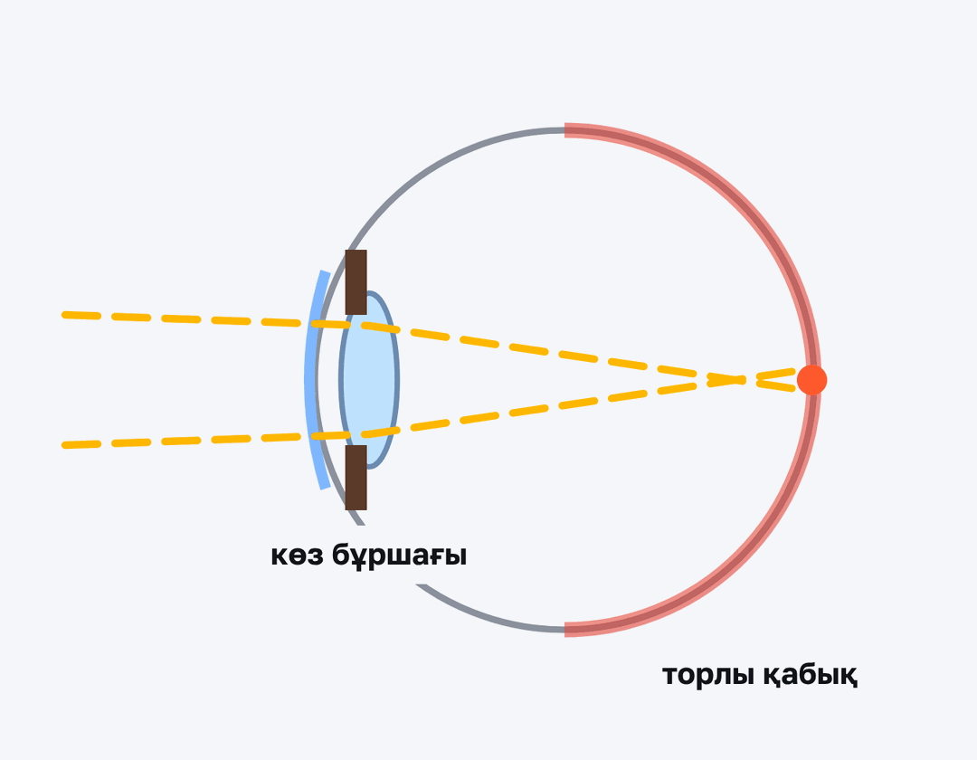
ЖАҢА ҰҒЫМ
Лупа
Фокус аралығынан жақын тұрған заттың тура, ұлғайған жалған кескінін береді: Γ = d₀/F (d₀ = 25 см).
4
Notes:
Жаңа білім — «Т-кесте»: Мұғалім жаңа материалды түсіндіреді; оқушылар «Ұғым / формула – Мағынасы / мысал» Т-кестесін толтырады.

Slide 5
ЖАҢА ҰҒЫМ
Микроскоп
Объектив нақты ұлғайған кескін, окуляр оны лупа сияқты үлкейтеді: Γ = Γ_{об}·Γ_{ок}.
5

Slide 6
ЖАҢА ҰҒЫМ
Телескоп (рефрактор)
Алыстағы заттың бұрыштық өлшемін үлкейтеді: Γ = F_{об}/F_{ок}.
6

Slide 7
ЖАҢА ҰҒЫМ
Фотоаппарат пен көз
Жинағыш линза нақты, кішірейген, төңкерілген кескін береді; жақыннан көргіштік – шашыратқыш, алыстан көргіштік – жинағыш линзамен түзетіледі.
7

Slide 8

МОДЕЛЬМЕН ТЕКСЕР
Өзің тексеріп көр
Параметрді өзгертіп, нәтижені бақыла.
8
Notes:
Модельді тақтада оқушымен бірге басқарыңыз: «Не өзгереді деп ойлайсың?» деп алдын ала сұраңыз.

Slide 9

Виртуалды зертхана Сабақтың ортасы · 12 мин
PhET симуляциясы
1
Симуляцияны QR-код арқылы ашыңдар
2
Параметрлерді өзгертіп, нәтижені бақылаңдар
3
Қандай шама қалай өзгереді? Қорытындыны дәптерге жазыңдар
phet.colorado.edu/en/simulations/geometric-optics
Оптикалық аспаптар. БЖБ№5
9

Slide 10
Сұрақ
Жақыннан көрмейтін (гиперметропия) көзге:
Көзілдірік керек емес
Жинағыш линза
A
B
B
Жазық айна
Шашыратқыш линза
C
D
10
Notes:
Жылдам тексеріс: оқушылар саусақпен 1–4 көрсетеді немесе «Сынып» режимінде телефоннан жауап береді.

Slide 11
Сұрақ
Микроскоп не үшін қолданылады?
Түсті ажырату үшін
Алыс жұлдыздарды көру үшін
A
B
Жарықты жұту үшін
Ұсақ нысандарды үлкейтіп көру үшін
C
D
D
11
Notes:
Жылдам тексеріс: оқушылар саусақпен 1–4 көрсетеді немесе «Сынып» режимінде телефоннан жауап береді.

Slide 12
A Түсінемін
Лупа қандай кескін береді? Затты фокусқа қатысты қайда орналастыру керек?
ЖАУАБЫ
Тура, ұлғайған, жалған; зат фокус пен линзаның арасында.
12
Notes:
Практикалық жұмыс — «Эстафета»: Әр қатарға бір тапсырма беріледі, қатардағы оқушылар кезекпен шешімді жалғастырады; бірінші дұрыс аяқтаған қатар жеңеді.. Саралау: А — бәріне, B — көпшілігіне, C — жоғары деңгейге. ЕББҚ: аудио/бейне нұсқау, нұсқауды тақтаға жазып қою; суретті тірек-сызба және қадамдық нұсқаулық.

Slide 13
B Қолданамын
Объективінің фокус аралығы 1,2 м, окулярының фокус аралығы 4 см телескоптың үлкейтуі қандай?
ЖАУАБЫ
Γ = 1,2/0,04 = 30.
13
Notes:
Сергіту сәті: «Толқын». Қатар бойынша кезекпен тұрып-отыру арқылы «толқын» жасайды.

Slide 14
C Талдаймын
Оптикалық күші −2 дптр көзілдірік қандай ақауды түзетеді? Линзаның фокус аралығы қандай?
ЖАУАБЫ
Жақыннан көргіштік (шашыратқыш линза); F = 1/D = −0,5 м.
14

Slide 15
Сұрақ
Көздің аккомодациясы — бұл:
Қарашықтың түсін өзгерту
Көз бұршағының қисықтығын өзгертіп, кескінді торға түсіру
A
B
B
Көзді жұму
Жасты бөлу
C
D
15

Slide 16
Есте сақта
Лупа — Фокус аралығынан жақын тұрған заттың тура, ұлғайған…
Микроскоп — Объектив нақты ұлғайған кескін, окуляр оны лупа…
Телескоп (рефрактор) — Алыстағы заттың бұрыштық өлшемін…
16

Slide 17
Үй тапсырмасы
Оқулықтағы тақырыпты оқу; 3 есеп шығару.
A
Үйде су тамшысынан лупа жасап, үлкейтуін бағала.
B
Джеймс Уэбб ғарыштық телескопы туралы хабарлама.
C
17

Slide 18
Бағдаршам
Бәрін түсіндім
Сұрағым бар
Көмек керек
18
Notes:
Рефлексия: жасыл – бәрін түсіндім; сары – сұрағым бар; қызыл – көмек керек.. Кері байланыс: Wordwall

Slide 19
Сабаққа рахмет!

